Slide 1
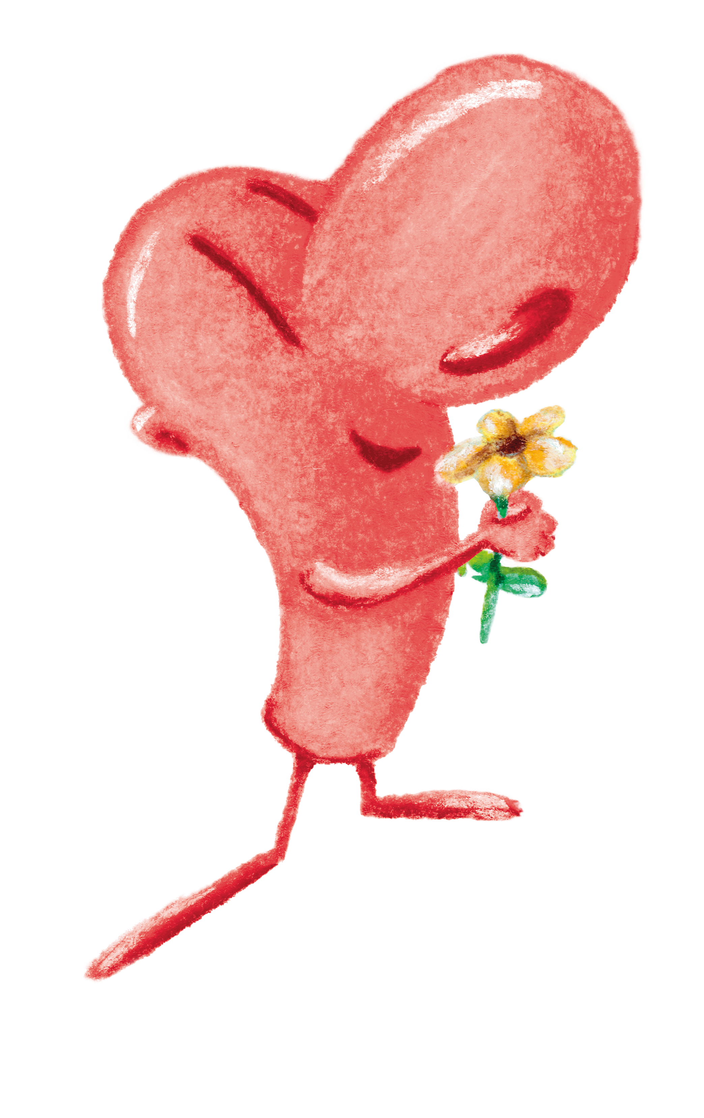
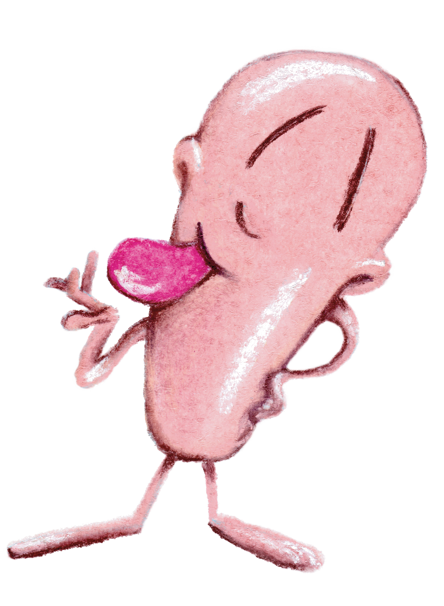
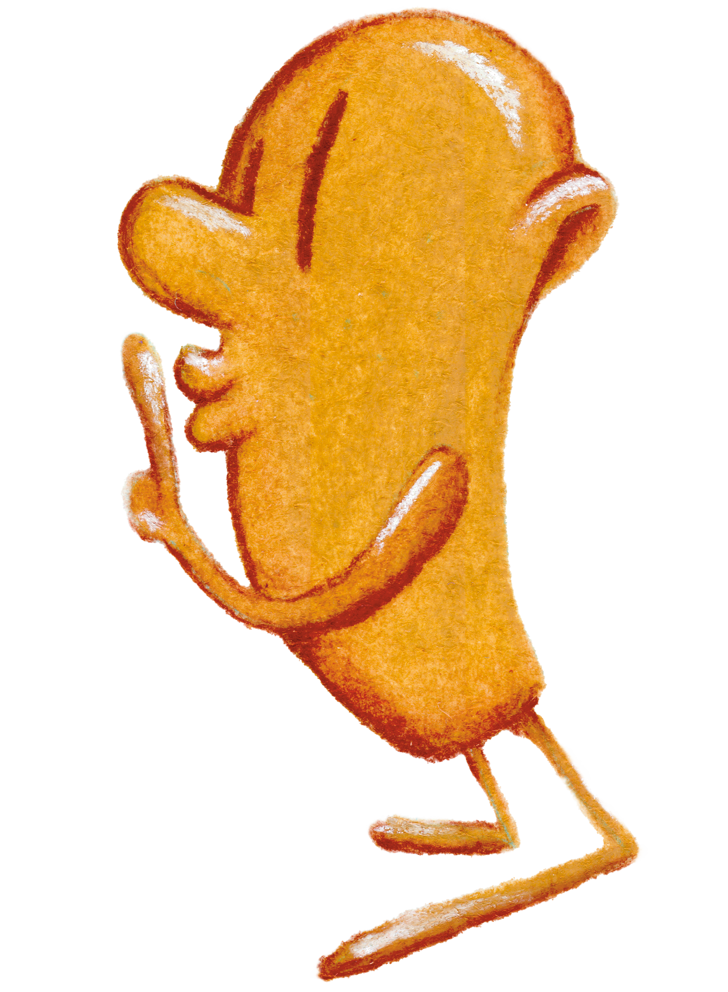
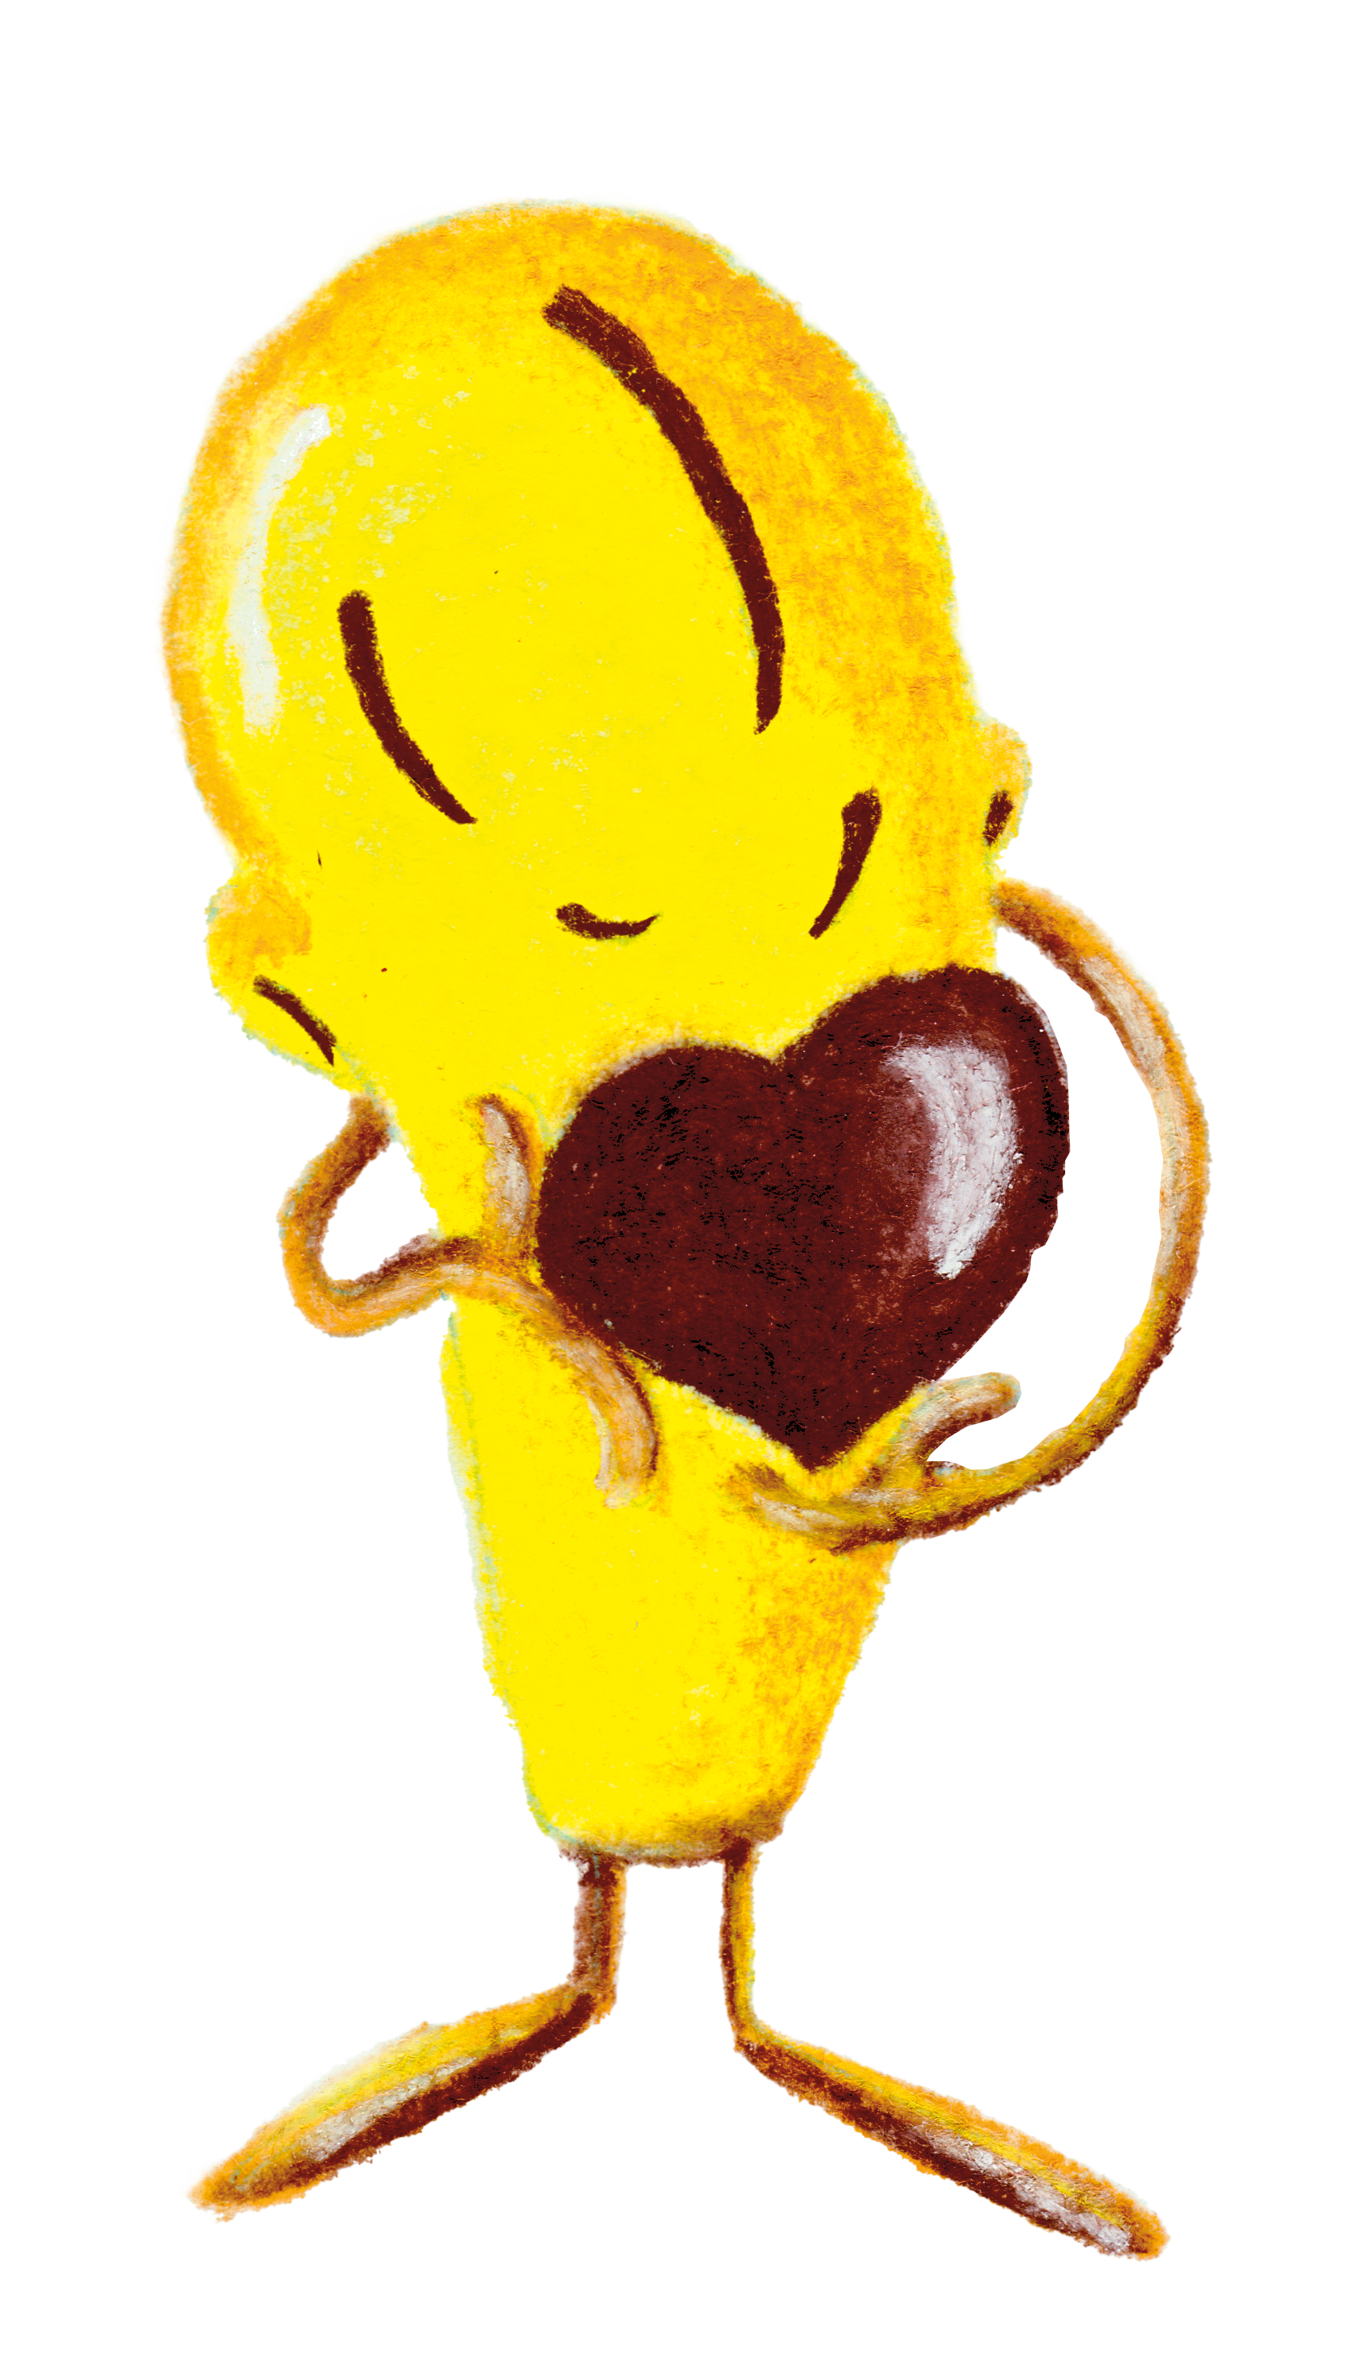
Je n’arrive pas à parler
Je me sens mal
J’ai trop mangé
Je me sens bien
J’ai bien mangé
J’ai besoin de silence
Je suis plein·e d’énergie
Je suis triste
Je suis en colère
Je suis stressé·e
Je suis content·e
Je suis en paix

Slide 2
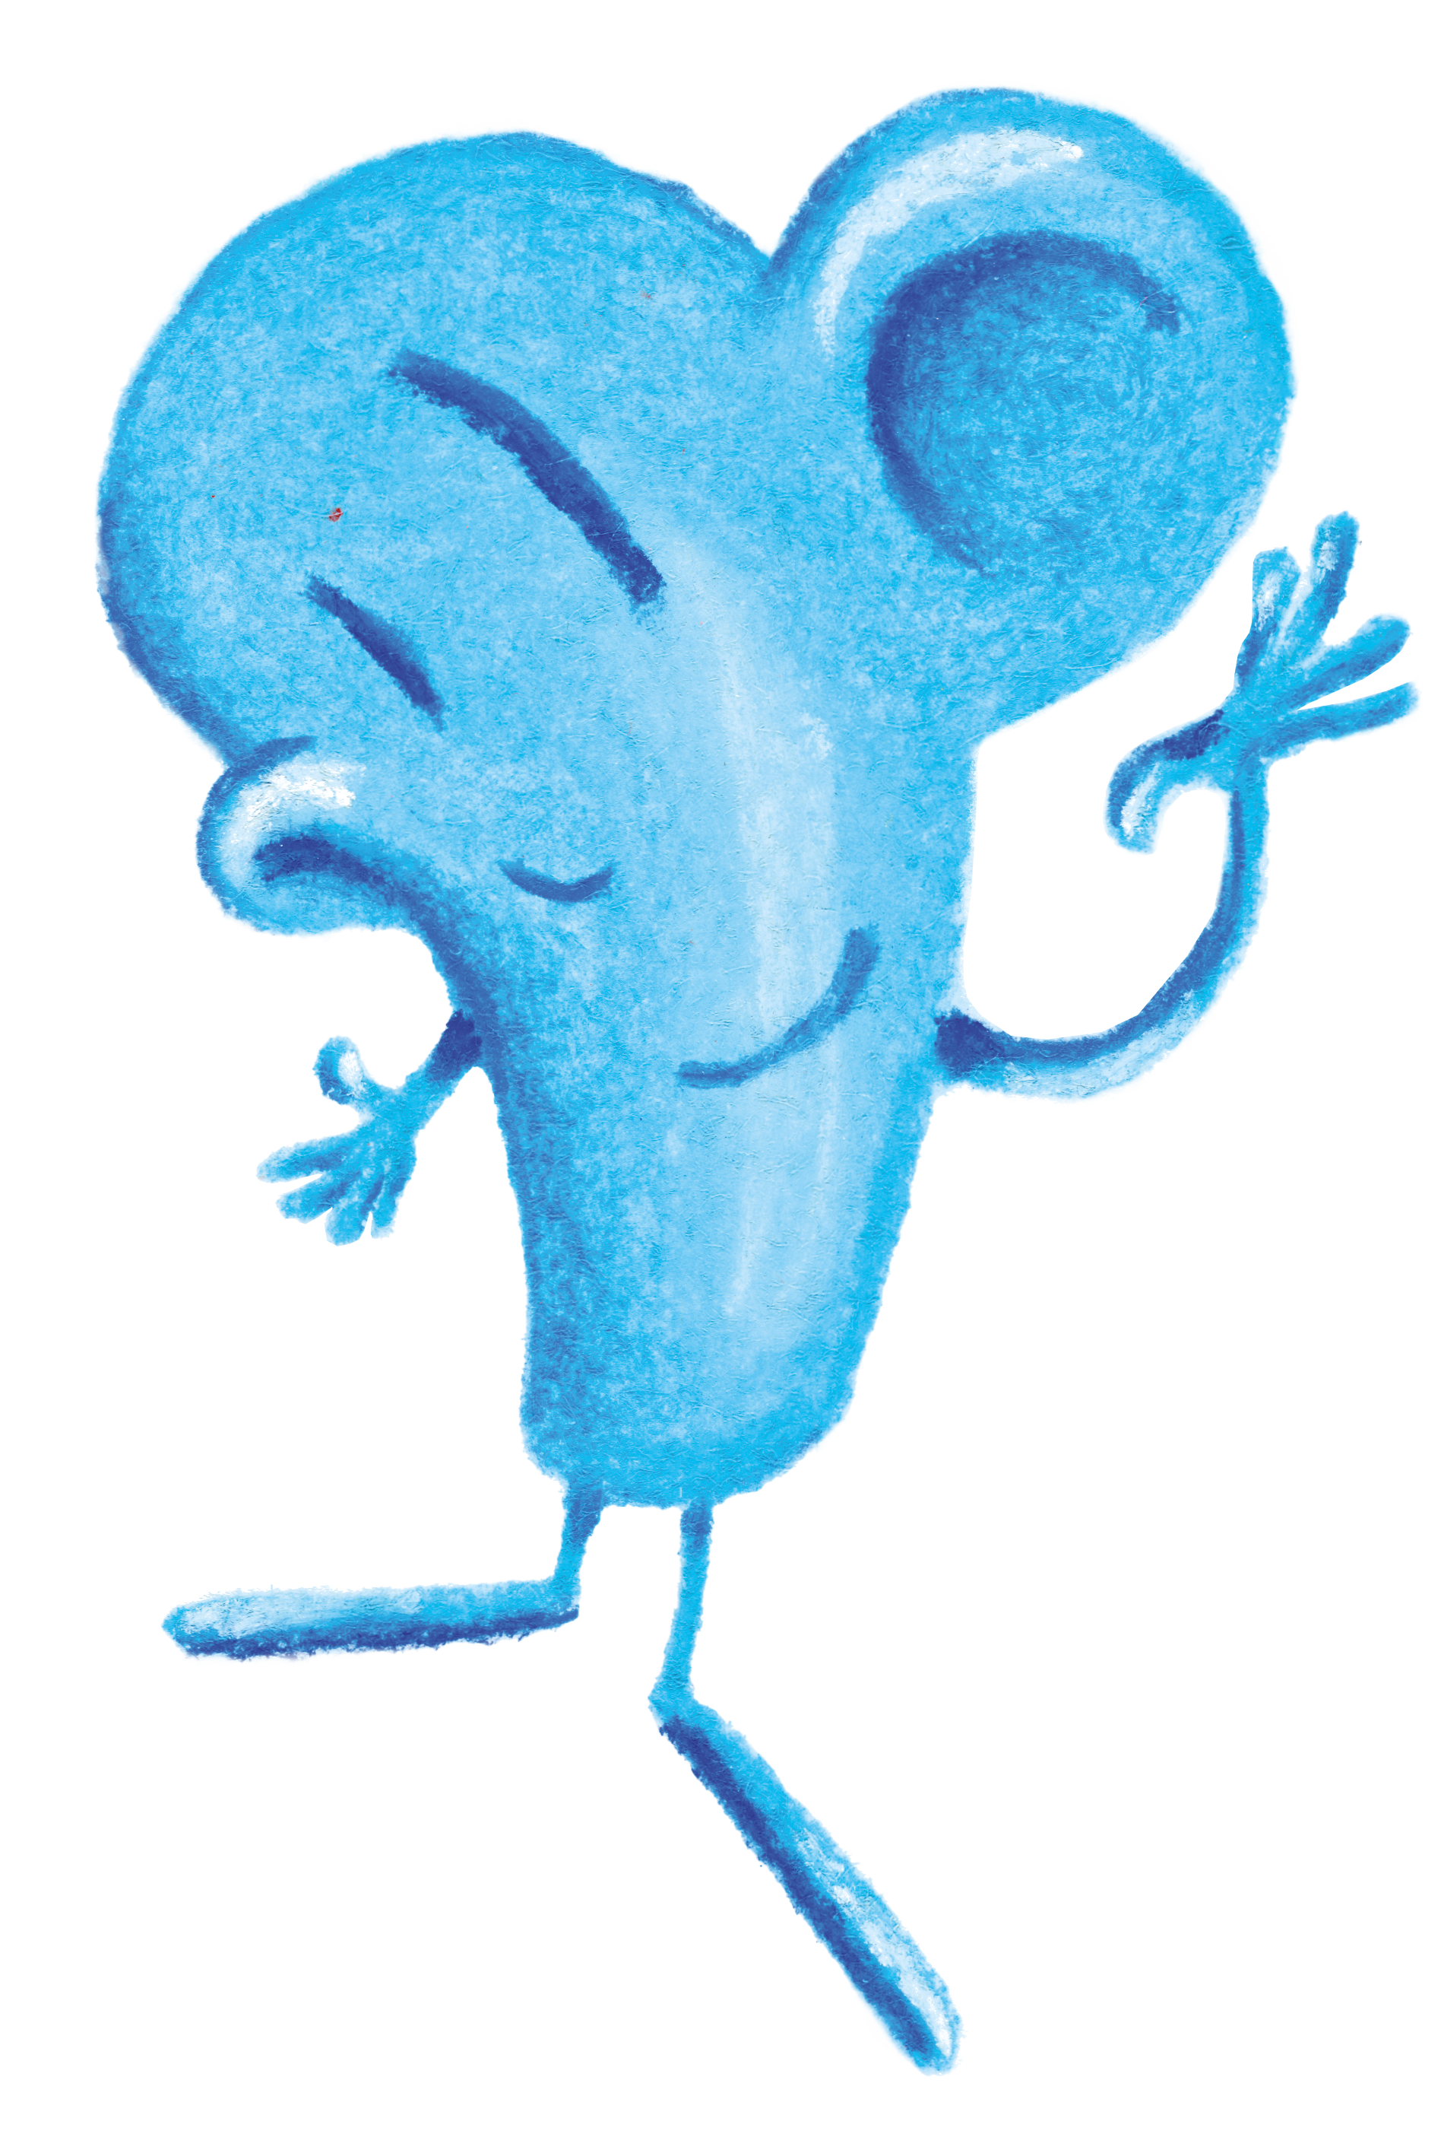
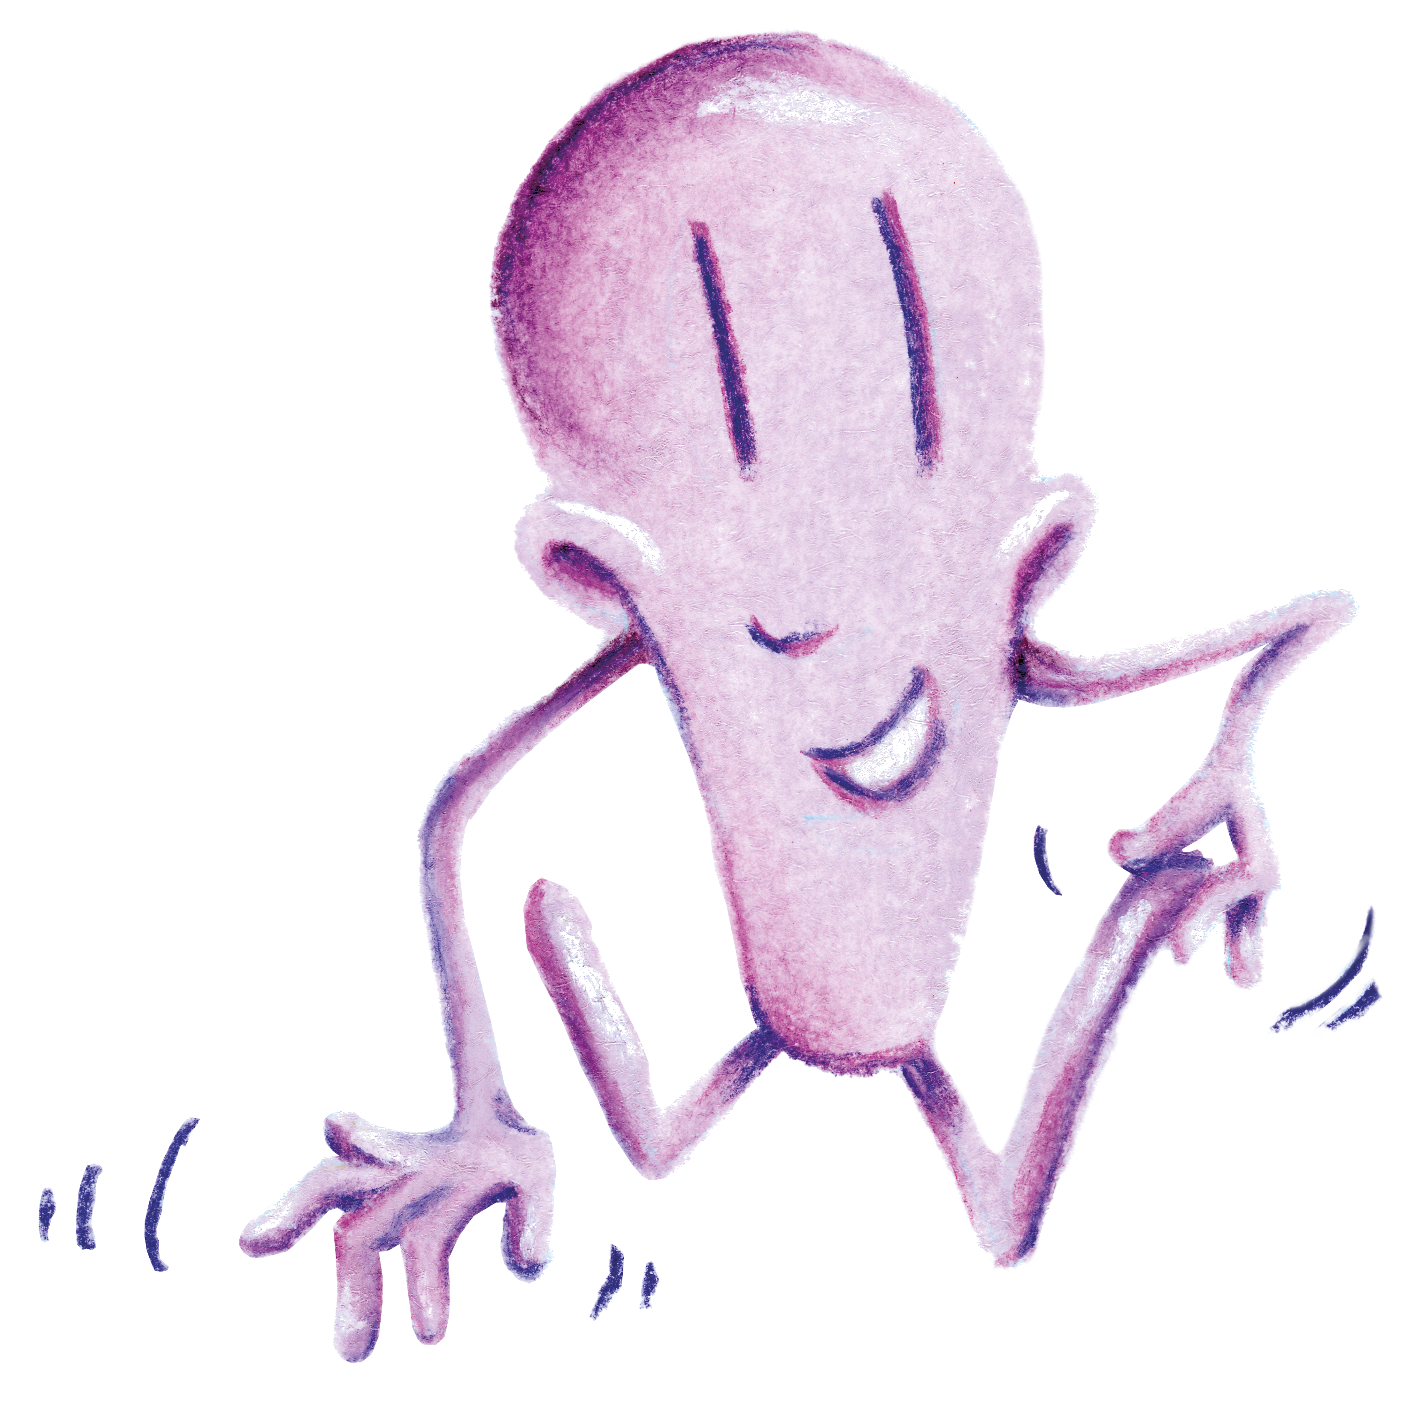
J’ai besoin d’aide
J’ai besoin de crier
Je m’ennuie
Je suis prêt·e à écouter
J’ai envie d’aider
J’ai envie de raconter

